Slide 1
XII LATVIJAS SKOLU JAUNATNES DZIESMU UN DEJU SVĒTKI
Valsts izglītības satura centra
Neformālās izglītības departamenta direktore
Agra Bērziņa

Slide 2
XII Latvijas Skolu jaunatnes dziesmu un deju svētku sagatavošana
Svētku repertuāra apguves un atlases skates no 2020.gada 13.februāra (vokāli instrumentālo
ansambļu, instrumentālo kolektīvu un popgrupu festivāls–konkurss „No baroka līdz rokam”
Kurzemē) – 30.aprīlim (Teātra sports valsts finālturnīrs un Jaukto koru konkurss Rīgā)
Svētku dalībnieku paziņošana – līdz 2020.gada 12.maijam
Svētku norise – 2020.gada 3.-12.jūlijs
Svētku mājas lapa www.nacgavilet.lv

Slide 3
SVĒTKU PROGRAMMA

Slide 4
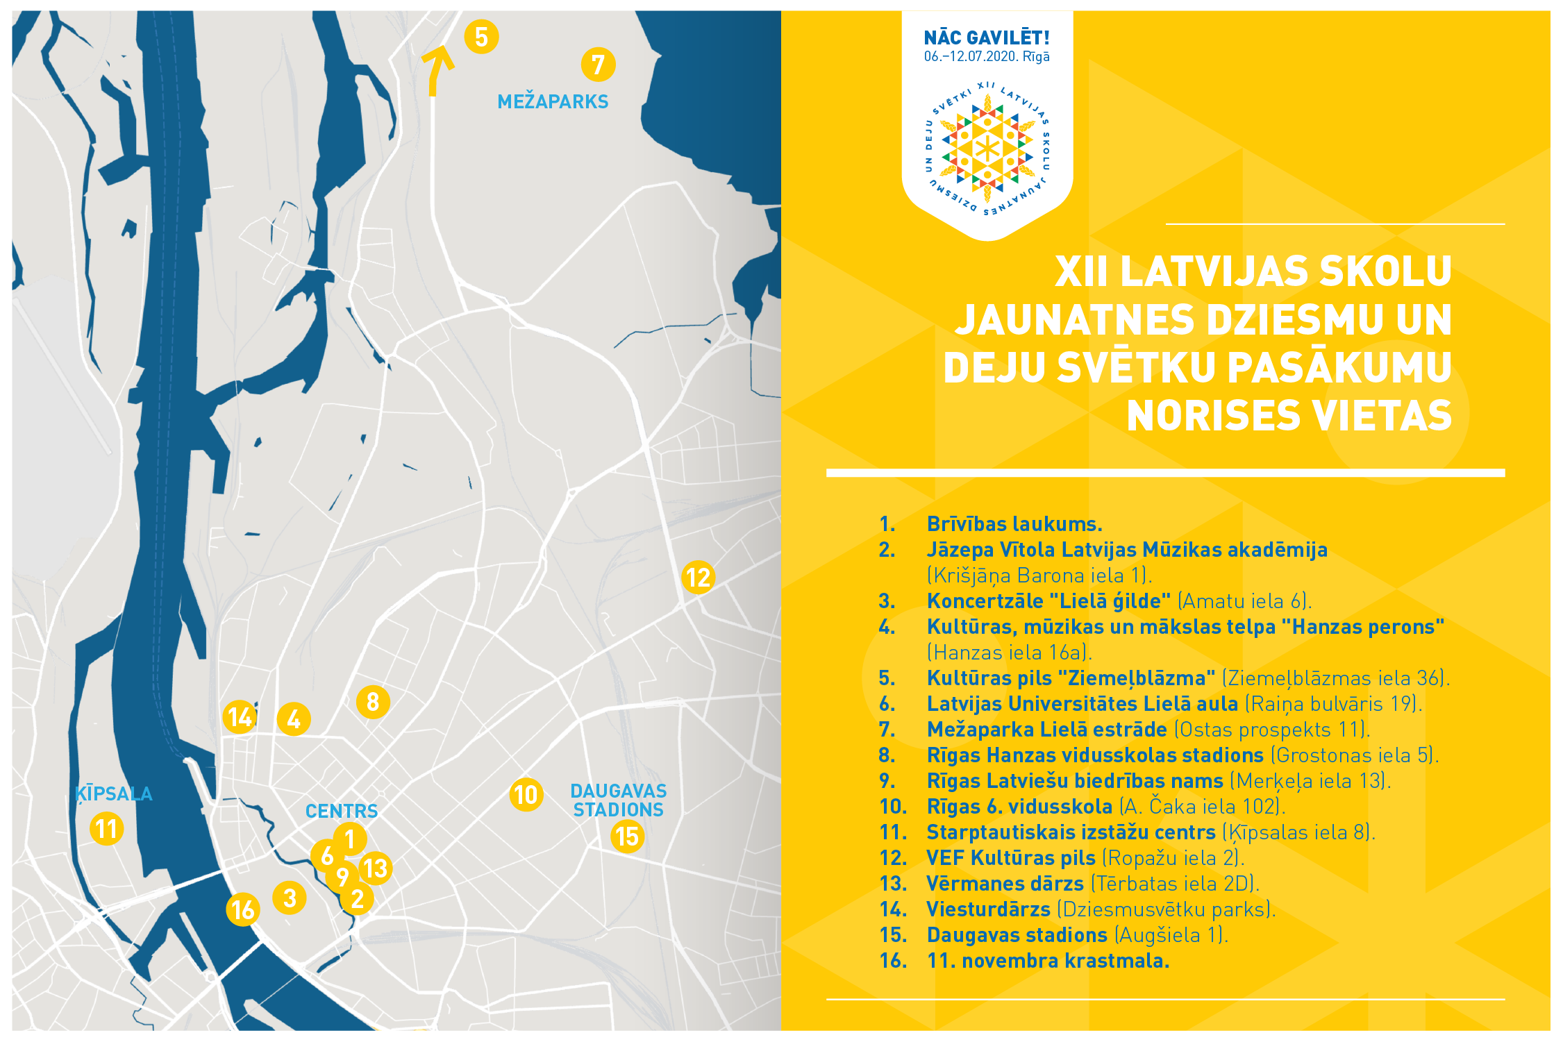

Slide 5
Pasākumi XII Latvijas Skolu jaunatnes dziesmu un deju svētkos (I)
MŪZIKA
Kori
Koru finālkonkurss
Koru koncerts «Dziesmubērns» Mežaparka Lielajā estrādē
Koru koncerts (2.programma) LU Lielajā aulā
Pūtēju orķestri
Pūtēju orķestru koncerts «Skaņu rota Latvijai» Starptautiskajā izstāžu centrā Ķīpsalā
Pūtēju orķestru defile programma Brīvības laukumā
Pūtēju orķestru finālkonkurss
Simfoniskie orķestri
Latvijas bērnu un jauniešu simfonisko orķestru koncerts «Simfoniskie rotājumi» Lielajā ģildē
Mazie mūzikas kolektīvi
Tautas mūzikas koncerts KMMT «Hanzas perons»
Kokļu mūzikas koncerts VEF Kultūras pilī
FOLKLORA
Folkloras kopu programma «Rotā saule, rotā bite»
Rotaļu programma “Rotaļu vija Latvijai” Brīvības laukumā
Folkloras konkursu uzvarētāju koncerts «Rotā asule, rotā bite» Jāz.Vītola Latvijas Mūzikas akadēmija
Folkloras kopu koncertprogramma «Zumm kā bišu stropā» Kultūras pilī «Ziemeļblāzma»

Slide 6
Pasākumi XII Latvijas Skolu jaunatnes dziesmu un deju svētkos (II)
DEJA
Tautas deja
Tautas deju kolektīvu Laureātu koncerts «Tā tik ir vasara!» VEF Kultūras pilī
Tautas deju lielkoncerts «Saule vija zelta rotu» Daugavas stadionā
Mūsdienu deja
Mūsdienu deju lieluzvedums «Augstāk par zemi» Starptautiskajā izstāžu centrā Ķīpsalā
VIZUĀLĀ UN VIZUĀLI PLASTISKĀ MĀKSLA
Mākslas programma «Radi rotājot!»:
Mākslas izstāde KMMT «Hanzas perons»
Tērpu skates finālkonkurss un tērpu parāde KMMT «Hanzas perons»
Radošās darbnīcas Vērmanes dārzā
Vērmanes dārzs
Projekts «Roku rokā dziesmu rotā» bērniem ar īpašām vajadzībām, profesionālās izglītības iestāžu audzēkņu radošais pasākums, Skolu teātru brīvdabas izrādes, Ielu teātri, Teātra sports finālturnīrs, radošās darbnīcas, instrumentālo, vokāli instrumentālo ansambļu un popgrupu koncerts, ārvalstu viesu un latviešu diasporas dalībnieku koncerti, vides izglītības aktivitātes u.c.
Kolektīvu vadītāju godināšanas pasākums KMMT «Hanzas perons»
Svētku dalībnieku gājiens no 11.Novembra krastmalas
Svētku noslēguma pasākums dalībniekiem Lucavsalā

Slide 7
Plānotā KONCERTU BIĻEŠU POLITIKA

Slide 9
Biļešu un ielūgumu politika
Ieeja bez maksas:
bērniem līdz 7 gadu vecumam bez atsevišķas sēdvietas
20% atlaide:
skolēniem un daudzbērnu ģimenēm ar “3+ĢIMENES KARTI”
Pasākuma norises vietas zemākā pieejamā cena:
personām ar kustību traucējumiem un viņu pavadošajām personām
Biļešu tirdzniecību plānots uzsākt 2020.gada maijā

Slide 10
Finansējums

Slide 11
Nepieciešamais valsts budžeta finansējums Svētku norisei 2020.gadā
INSTITŪCIJA | KOPĀ nepieciešamais | PAMATBUDŽETA BĀZE | Saskaņā ar 06.11.2019. MK sēdes lēmumu (prot.nr. 52 23.§ 11.p.) no līdzekļiem neparedzētiem gadījumiem atbilstoši faktiskajiem izdevumiem
Izglītības un zinātnes ministrija | 5 744 568 | 4 283 637 | 1 460 931
Iekšlietu ministrija | 157 095 | 115 090 | 42 005
Veselības ministrija | 145 672 | 92 487 | 53 185
Valsts SIA “Latvijas Televīzija” | 251 900 | 241 274 | 10 626
Valsts SIA “Latvijas Radio” | 55 000 | 9 656 | 45 344
 | 6 354 235 | 4 742 144 | 1 612 091

Slide 13
svarīgi zināt

Slide 14
Pēc 2015. gada Svētkiem notika rūpīgs izvērtēšanas un analīzes darbs ar visu iesaistīto pušu iesaisti:
Svētki notiks jaunos, mūsdienīgos infrastruktūras objektos - Mežaparka Lielajā estrādē un Daugavas stadionā.
Izveidota Operatīvās vadības grupa. Vadītājs – ģenerālis Artis Velšs. Uzdevumi - izstrādāt un realizēt risku vadības plānu, koordinēt dienestu darbu svētkos. OVG apakšgrupas būs katrā svētku norises vietā.
Līdzsvarota dalībnieku noslodze:
- Rīgā uzturēsies par vienu dienu ilgāk
- Sabalansēts mēģinājumu/koncertu un atpūtas režīms
- Svētku koncerti beigsies jau sestdien
- Svētku gājiens notiks pēdējā dienā - svētdienā. Pēc gājiena būs īpaši dalībniekiem muzikāls pasākums Lucavsalā.
Iesaistīto pušu - pavadošā personāla, kolektīvu vadītāju, pašu dalībnieku - izglītošana un apmācības.
Pirms un Svētku laikā lielu uzmanību pievērsīs dažādu jomu speciālistu iesaistei - ekspertīzēm, padomiem, viedokļiem par bērnu un jauniešu psiholoģiju, ēdināšanu, noslodzi u.c. ar Svētkiem saistītajiem aspektiem.

Slide 15
Vizuālā identitāte

Slide 16
Svētku vizuālās identitātes grafiskais attīstības ceļš

Slide 17
Svētku vizuālā identitāte «Saules rota»
Svētku logo attēlo saules rotu, kas caur kaleidoskopa rakstiem izrotājas ar/caur rotaļu, dejas motīvu, vainagu pinumu, etnogrāfiskiem rakstiem, bizēm, lentēm un citiem Svētku elementiem un notikumiem.

Slide 18
MĀKSLINIECISKĀ NORISE

Slide 19
KORU KONCERTS «DZIESMUBĒRNS»

Slide 20
Mēģinājumi: 7. – 10. jūlijs
Ģenerālmēģinājums: 10. jūlijs
Koncerts: 11. jūlijs
Dalībnieku skaits: 12 000
Jauktie kori
5.-9.klašu un 5.-12.klašu kori
Zēnu kori
Pūtēju orķestri
Instrumentālisti
Intermēdiju dalībnieki

Slide 21
Mākslinieciskā koncepcija – «Dziesmubērns»
Lūk, bērns ar dziesmu grāmatu! Patiesībā tas ir puisēns no Dziesmusvētkiem. No zvaigžņu ceļa. No
tūkstošiem mammām un tētiem… No tā, ko viņi sadziedāja, kopā sanākdami, svētkus svinēdami,
dziesmu kalnā stāvēdami. Tas ir bērns, kas toreiz raudzījās no rīta zvaigznes un zināja, ka reiz viņš
dziedās savu dziesmu.
Viņa vecvectēvam arī bija dziesmu grāmata. Viņš ar dziesmām dalījās. Katrs varēja ņemt cik grib.
Cits ņēma vienu, cits – daudzas. Toreiz- 1873. gadā, kāds paņēma tik daudz, ka sanāca
Dziesmusvētki.
Patiesībā ir daudz šādu dziesmu bērnu. Viņi pieder tautai – izturīgai, gudrai un laikmetu kautai.
Tautai, kura liela – dziesmu varā! Tautai, kas prot gaismas pilis celt ar dvēseles dziesmu un ar
mīlestību.

Slide 22
Repertuārs
Repertuārs – 25 dziesmas, kuras sevī ietver latviešu tautasdziesmas, latviešu mūzikas klasiķu
dziesmas, kā arī jaundarbus. Repertuārā ietvertas gan a capella kompozīcijas, gan dziesmas ar
pavadījumu.
Koncertā 7 dziesmu tematikas:
dziesma no dabas
dziesma no mātes
dziesma no tēva
dziesma no piederības
dziesma no sentēviem
dziesma no pārdzīvotā
dziesma no nākotnes
Dziesmu tematikas savienotas ar muzikālām intermēdijām

Slide 23
Virsdiriģenti
Jānis Erenštreits– goda virsdiriģents
Arvīds Platpers – goda virsdiriģents
Edgars Vītols
Romāns Vanags
Māris Sirmais
Eduards Grāvītis
Jevgēnijs Ustinskovs
Līga Celma Kursiete
Kaspars Ādamsons
Mārtiņš Klišāns
Aira Birziņa
Gints Ceplenieks

Slide 24
Radošā grupa
Mākslinieciskais vadītājs Edgars Vītols
Režisore Inga Cipe
Scenogrāfs Austris Mailītis
Horeogrāfe Edīte Ābeltiņa
Projekta vadītāja Rita Platpere

Slide 25
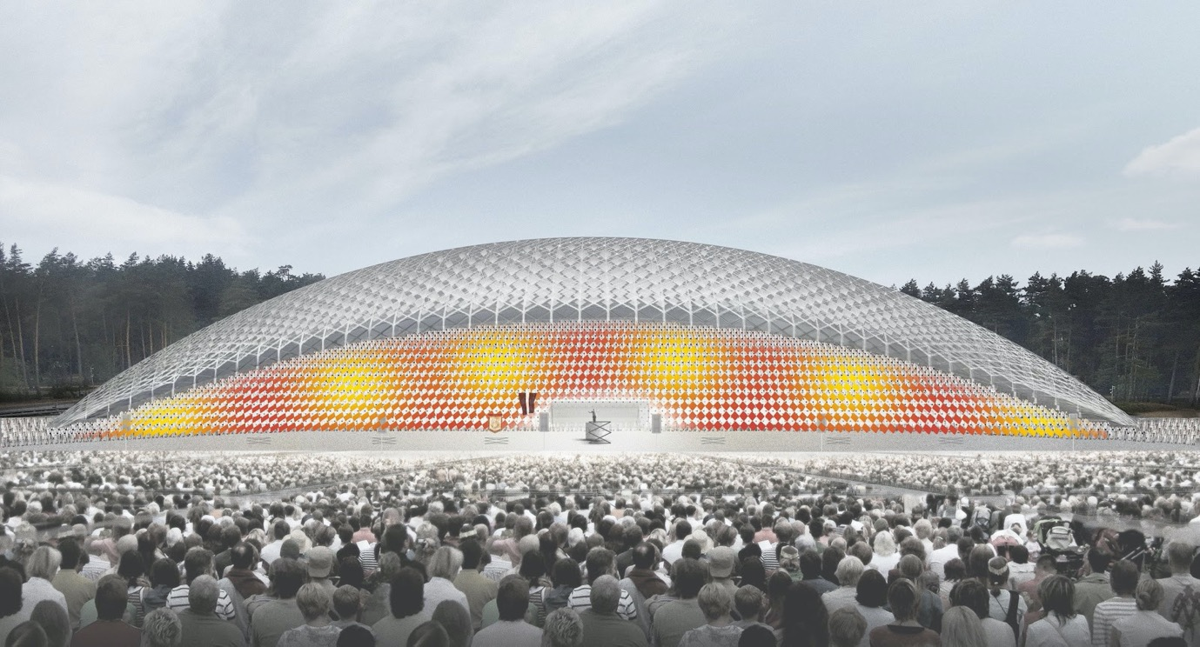
Scenogrāfija
Scenogrāfijas galvenais ietērps – jaunās estrādes konstrukcija. Gaismas partitūras.

Slide 26
TAUTAS DEJU LIELKONCERTS «SAULE VIJA ZELTA ROTU»

Slide 27
Tautas deju lielkoncerts «Saule vija zelta rotu» /moto – Svinam Sauli/
Lielkoncerta idejas pamats ir vainags – ziedu vai lapu vītne, galvas rota. Saules un rasas vainags, ziedu vainags, koku vainags ir rota, ko dabas māte mums ceļ priekšā klusi un nemanāmi. Tā ir rota ikdienas svētkos – Lieldienās, Ziemassvētkos, spāru svētkos.
Aplis, dārziņš, riņķis, loks, ritulis, pāru kolona aplis, koncentrisks aplis, groziņš, saulīte – deju horeogrāfijas neatņemama sastāvdaļa (…).
Gadskārtu svētki iet pa Saules ceļu, Saules ceļš vij zelta kroni. Latviešu gads sastāv no svinībām. Visu gadu svinam. Svinam Sauli.
Lielkoncerta mērķis: padarīt atpazīstamus, saprotamus un svarīgus Saules svinēšanas svētkus visā skolu jaunatnē. Caur tradīcijas izpratni, deju, mūziku, spēli. /koncepcijas autore Indra Ozoliņa, režisors un scenogrāfs Reinis Suhanovs/

Slide 28
Radošā grupa
Mākslinieciskā vadītāja Indra Ozoliņa
Mākslinieciskās vadītājas asistente Inga Pulmane
Režisors un scenogrāfs Reinis Suhanovs
Horeogrāfe inscenētāja Dagmāra Bārbale
Muzikālais vadītājs Kaspars Bārbals
Muzikālā vadītāja asistents Mārtiņš Miļevskis
Etnogrāfe, zīmju konsultante Daina Kraukle
Skaņu režisors Einārs Cintiņš
Tehniskais direktors Mārcis Gulbis
Lielkoncerta «Saule vija zelta rotu» mūzikas aranžējumu un jaundarbu veidošana.
Deju audio ierakstu veidošanā piedalījušies 12 mūziķi un 127 solisti/ izpildītāji.

Slide 30
Virsvadītāji
Dace Adviljone Pirmo reizi
Agris Daņiļevičs Guna Trukšāne
Inga Pulmane Reinis Rešetins
Indra Ozoliņa Dagmāra Bārbale
Ilmārs Dreļs
Jānis Ērglis
Taiga Ludborža
Ilze Mažāne
Iluta Mistre
Zanda Mūrniece
Iveta Pētersone – Lazdāne
Jānis Purviņš

Slide 31
Goda virsvadītāji
Ingrīda Edīte Saulīte
Liene Lūse
Inta Dimante
Baiba Rasma Šteina
Taisa Aruma
Ojārs Lamass
Janīna Nurka
Olga Freiberga
Indra Filipsone
Rita Spalva

Slide 32
SIMFONISKĀS MŪZIKAS KONCERTS «SIMFONISKIE ROTĀJUMI»

Slide 33
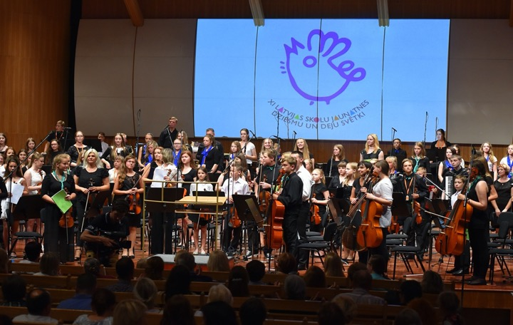
Koncertā uzstāsies
6 apvienotie simfoniskie orķestri, kuros kopā ir apmēram 800 dalībnieku no 30 Latvijas izglītības iestāžu simfoniskajiem un kamerorķestriem

Slide 34
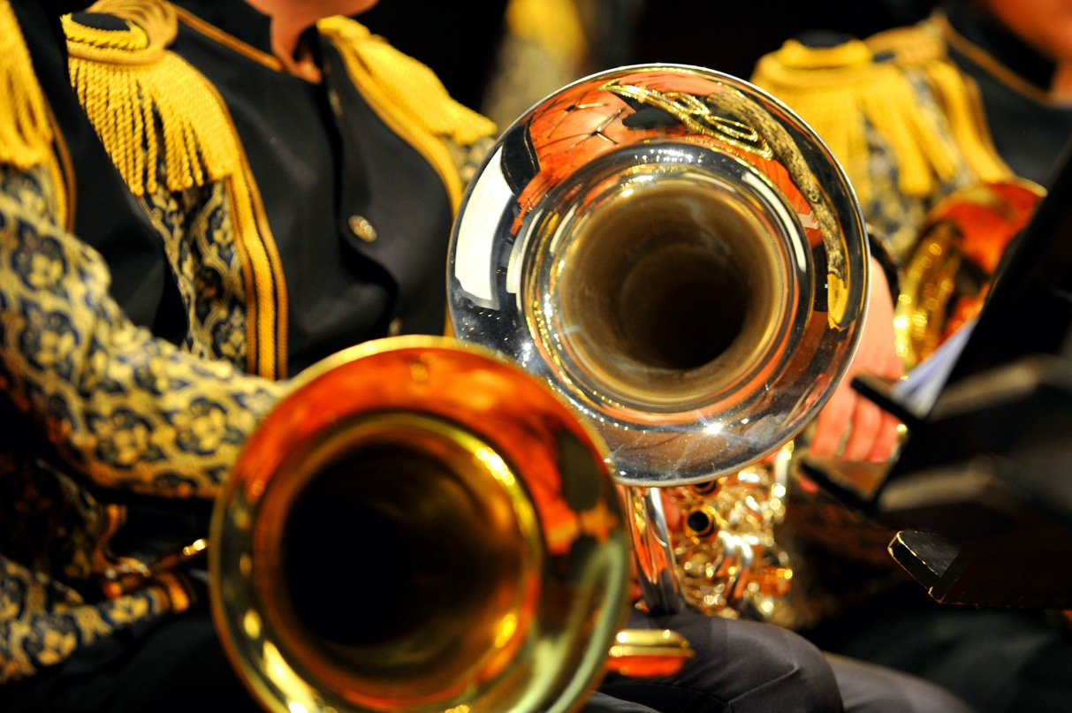
Koncertā skanēs dažādu paaudžu latviešu komponistu mūzika, kā arī tiks pirmatskaņoti jaundarbi, ko radījuši:
Selga Mence
Dzintra Kurme –Gedroica
Anna Veismane
Aivars Broks
Andris Balodis
Mārtiņš Miļevskis

Slide 35
Radošā komanda
Mākslinieciskais vadītājs Normunds Dreģis
Režisors un videomākslinieks Roberts Rubīns
Gaismu mākslinieks Mārtiņš Feldmanis
Projekta vadītājs Egils Šķetris

Slide 36
PŪTĒJU ORĶESTRU KONCERTS «SKAŅU ROTA LATVIJAI»

Slide 37
Mūsdienīgs, dzīvespriecīgs,
uzmundrinošs, iedvesmojošs
Latvijas skaņu rotājums
Latvijas skolu pūtēju orķestru dalībnieki: 1600
TIKAI latviešu un lietuviešu komponistu skaņdarbi

Slide 38
Projekta mākslinieciskā grupa
Koncepcijas autore, koncerta mākslinieciskā vadītāja, horeogrāfe Ilze Līviņa
Režisore Inga Krišāne
Scenogrāfs Rūdolfs Baltiņš
Projekta vadītājs Egils Šķetris

Slide 39
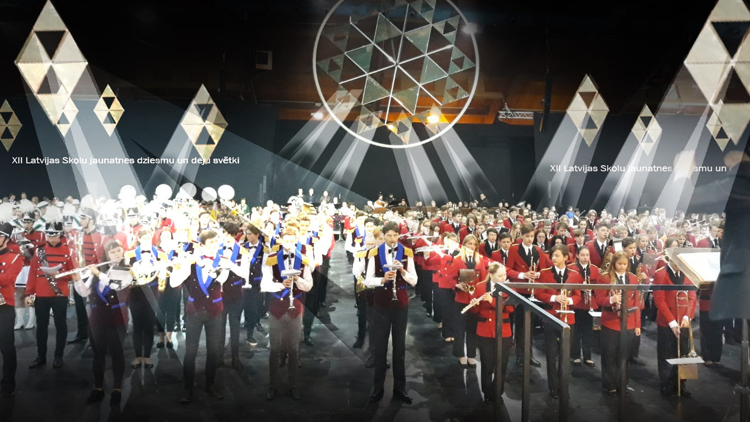

Slide 40
Virsdiriģenti novados
Haralds Bārzdiņš
Agris Celms
Sandors Līviņš
Romāns Ivanovs

Slide 41
PALDIES PAR UZMANĪBU!

